Slide 1
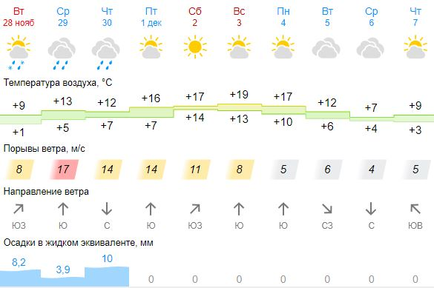
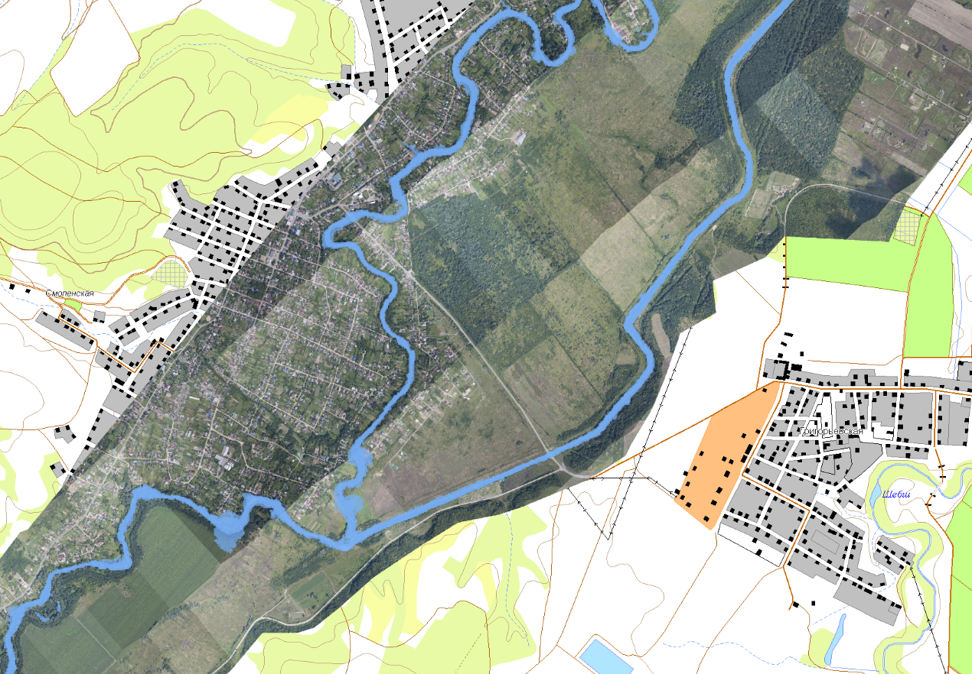
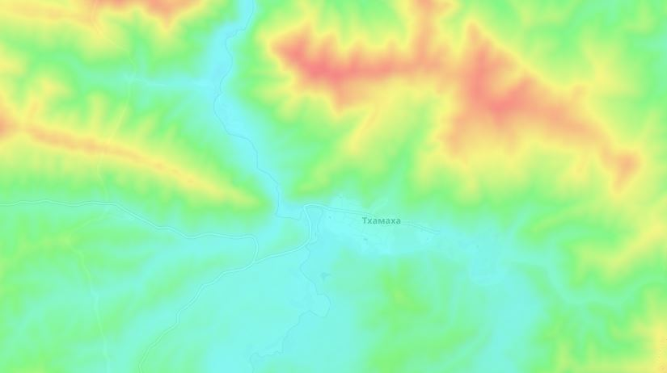
РАСЧЕТ ПОСЛЕДСТВИЙ (МОДЕЛЬ) ПОДТОПЛЕНИЯ
СЕВЕРСКОГО РАЙОНА КРАСНОДАРСКОГО КРАЯ
(НА 29.11-30.11.2023)
Прогноз метеопараметров
Характеристика населенных пунктов в зоне возможного подтопления |  |  |  | Уровень подтопления, м | Домов/приусадебных участков в зоне подтопления, шт. | Население в зоне ЧС, чел. | Протяжённость затопленных дорог, м | Количество мостов в зоне затопления, шт. | Количество ПОО в зоне подтопления, шт. | Количество СЗО в зоне подтопления, шт.
Название населенных пунктов | Количество домов | Население, чел | Детей, чел
ст. Смоленская | 3674 | 8186 | 1946 | 60,09 | 0/9 | 0 | 0 | 0 | 0 | 0
Всего | 3674 | 8186 | 1946 | 60,09 | 0/9 | 0 | 0 | 0 | 0 | 0
ст. Смоленская
гидропост АГК-0020
Уровень ОЯ 66,906 м
24 ноября 59,24 (+0,04) м 25 ноября 58,83 (-0,41) м 26 ноября 58,24 (-0,59) м 27 ноября 58,27 (+0,03) м 28 ноября 56,40 (-1,87) м
Прогноз на 29.11.2023 60,09 (+ 3,68) м
Карта высот
ст. Смоленская
Условные обозначения
Курджиново
населенный пункт
- гидропост
- подтоплено
При уровне 60,09 м прогнозируется подтопление 5 приусадебных участков.
- прогнозируется подтопление
- зона подтопления
- подтопленные автодороги
р. Афипс
- подтопленные ж/д пути
ГУ МЧС России по Краснодарскому краю
АРМ № 7
16:00 28.11.2023
Исп. А.В. Мизюгина
Тел. 3220-5507

Slide 2
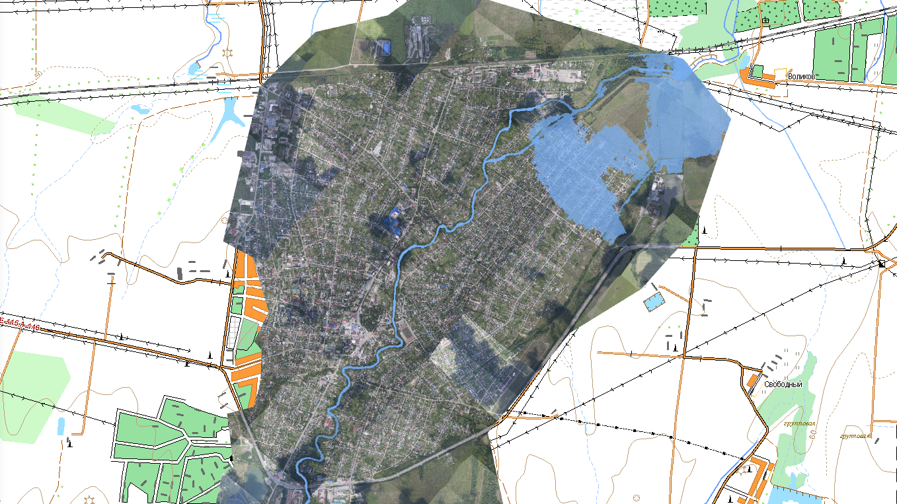
РАСЧЕТ ПОСЛЕДСТВИЙ (МОДЕЛЬ) ПОДТОПЛЕНИЯ
СЕВЕРСКОГО РАЙОНА КРАСНОДАРСКОГО КРАЯ
(НА 29.11-30.11.2023)
Прогноз метеопараметров
Характеристика населенных пунктов в зоне возможного подтопления |  |  |  | Уровень подтопления, м | Домов/приусадебных участков в зоне подтопления, шт. | Население в зоне ЧС, чел. | Протяжённость затопленных дорог, м | Количество мостов в зоне затопления, шт. | Количество ПОО в зоне подтопления, шт. | Количество СЗО в зоне подтопления, шт.
Название населенных пунктов | Количество домов | Население, чел | Детей, чел
ст. Северская | 8566 | 25728 | 4296 | 67,41 | 0/11 | 0 | 0 | 0 | 0 | 0
Всего | 8566 | 25728 | 4296 | 67,41 | 0/11 | 0 | 0 | 0 | 0 | 0
ст. Северская
гидропост АГК-0002
Уровень ОЯ 66,906 м
24 ноября 66,26 (+0,01) м 25 ноября 66,48 (+0,22) м 26 ноября 66,37 (-0,11) м 27 ноября 66,30 (-0,07) м 28 ноября 65,25 (-1,05) м
Прогноз на 29.11.2023 67,41 (+ 2,16) м
Карта высот
ст. Северская
Условные обозначения
р. Убин
населенный пункт
Курджиново
- гидропост
- подтоплено
- прогнозируется подтопление
- зона подтопления
При уровне 67,41 м прогнозируется подтопление 11 приусадебных участков.
- подтопленные автодороги
- подтопленные ж/д пути
ГУ МЧС России по Краснодарскому краю
АРМ № 7
16:00 28.11.2023
Исп. А.В. Мизюгина
Тел. 3220-5507

Slide 3
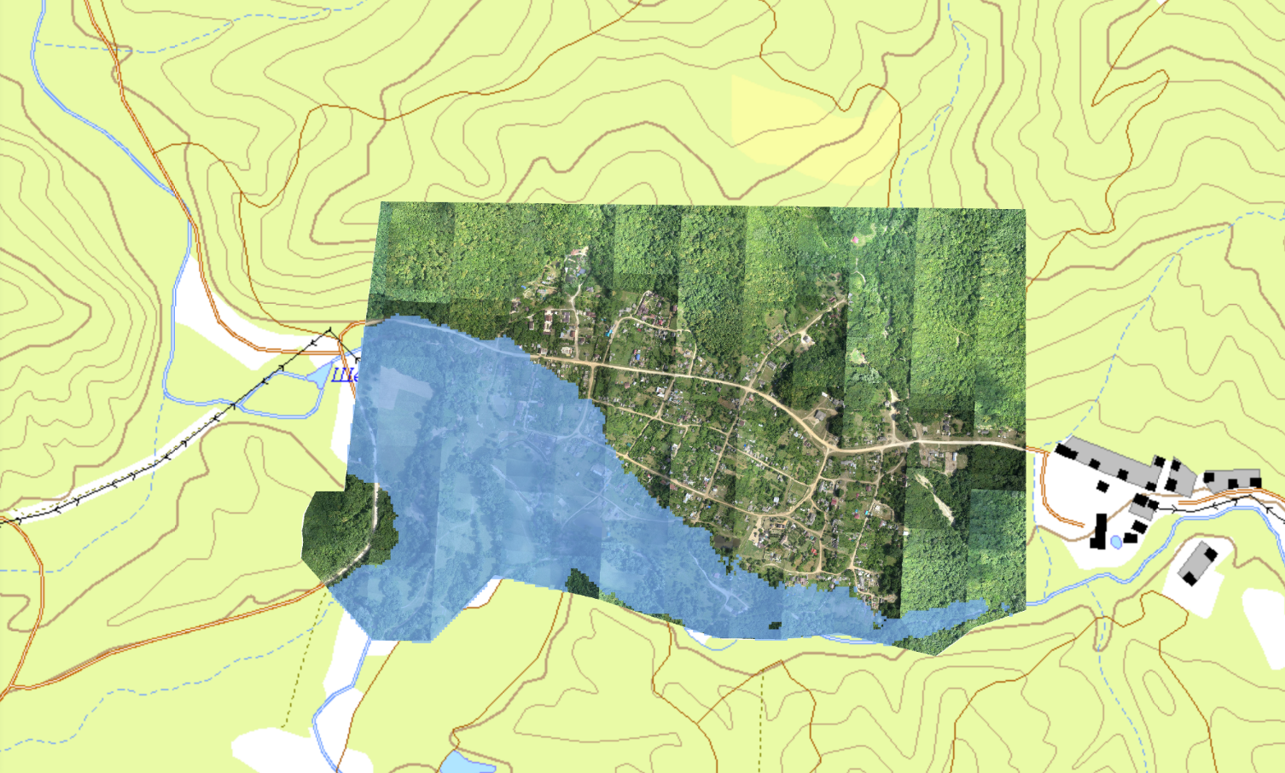
РАСЧЕТ ПОСЛЕДСТВИЙ (МОДЕЛЬ) ПОДТОПЛЕНИЯ
СЕВЕРСКОГО РАЙОНА КРАСНОДАРСКОГО КРАЯ
(НА 29.11-30.11.2023)
Прогноз метеопараметров
Характеристика населенных пунктов в зоне возможного подтопления |  |  |  | Уровень подтопления, м | Домов/приусадебных участков в зоне подтопления, шт. | Население в зоне ЧС, чел. | Протяжённость затопленных дорог, м | Количество мостов в зоне затопления, шт. | Количество ПОО в зоне подтопления, шт. | Количество СЗО в зоне подтопления, шт.
Название населенных пунктов | Количество домов | Население, чел | Детей, чел
с. Тхамаха | 263 | 318 | 83 |  | 0/7 | 0 | 0 | 0 | 0 | 0
Всего | 263 | 318 | 83 |  | 0/7 | 0 | 0 | 0 | 0 | 0
Гидропост отсутствует
Карта высот
р. Шебш
с. Тхамаха
с. Тхамаха
Условные обозначения
с. Тхамаха
населенный пункт
- гидропост
- подтоплено
- прогнозируется подтопление
Прогнозируется подтопление 7 приусадебных участков.
- зона подтопления
- подтопленные автодороги
- подтопленные ж/д пути
ГУ МЧС России по Краснодарскому краю
АРМ № 7
16:00 28.11.2023
Исп. А.В. Мизюгина
Тел. 3220-5507

Slide 4
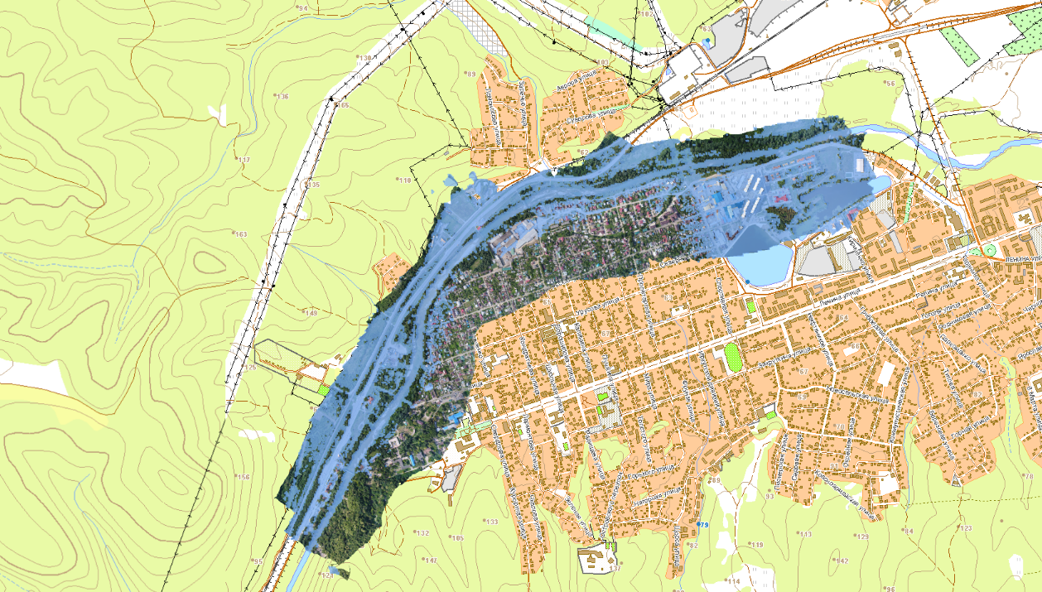
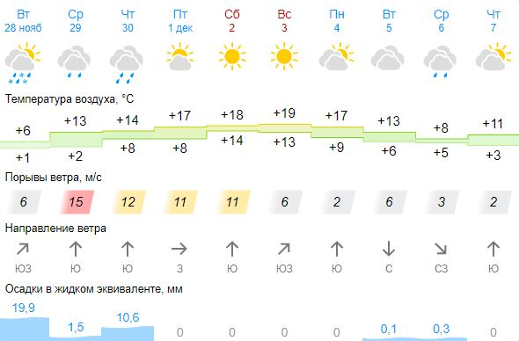
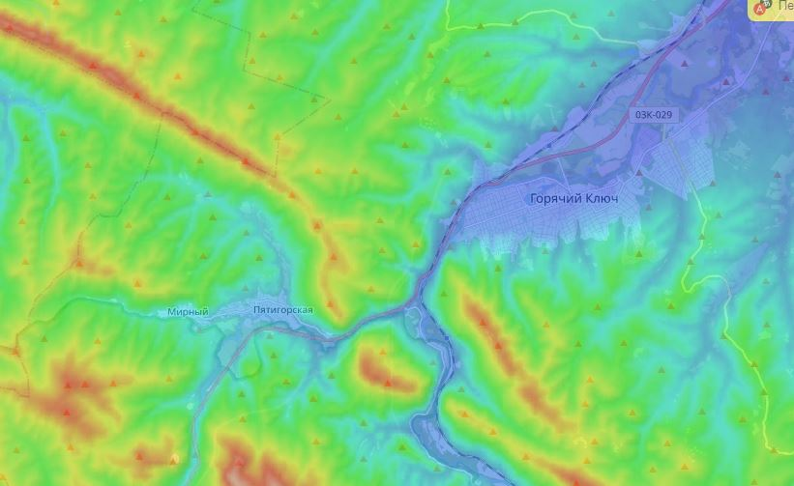
РАСЧЕТ ПОСЛЕДСТВИЙ (МОДЕЛЬ) ПОДТОПЛЕНИЯ
МО Г. ГОРЯЧИЙ КЛЮЧ КРАСНОДАРСКОГО КРАЯ
(НА 29.11-30.11.2023)
Прогноз метеопараметров
Характеристика населенных пунктов в зоне возможного подтопления |  |  |  | Уровень подтопления, м | Домов/приусадебных участков в зоне подтопления, шт. | Население в зоне ЧС, чел. | Протяжённость затопленных дорог, м | Количество мостов в зоне затопления, шт. | Количество ПОО в зоне подтопления, шт. | Количество СЗО в зоне подтопления, шт.
Название населенных пунктов | Количество домов | Население, чел | Детей, чел
г. Горячий Ключ | 7581 | 42273 | 8576 | 60, 30 | 0/6 | 0 | 0 | 0 | 0 | 0
Всего | 7581 | 42273 | 8576 | 60, 30 | 0/6 | 0 | 0 | 0 | 0 | 0
гидропост АГК-088
Уровень ОЯ 69,358 м
24 ноября 62,12 (+2,96) м 25 ноября 62,24 (+0,12) м 26 ноября 57,25 (-4,99) м 27 ноября 58,93 (-1,68) м 28 ноября 57,52 (-1,41) м
Прогноз на 29.11.2023 60,30 (+ 2,78) м
Карта высот
г. Горячий ключ
р. Псекупс
г. Горячий Ключ
Условные обозначения
г. Горячий Ключ
населенный пункт
- гидропост
- подтоплено
- прогнозируется подтопление
- зона подтопления
- подтопленные автодороги
При уровне 60,30 м прогнозируется подтопление 6 приусадебных участков.
- подтопленные ж/д пути
ГУ МЧС России по Краснодарскому краю
АРМ № 7
16:00 28.11.2023
Исп. А.В. Мизюгина
Тел. 3220-5507

Slide 5
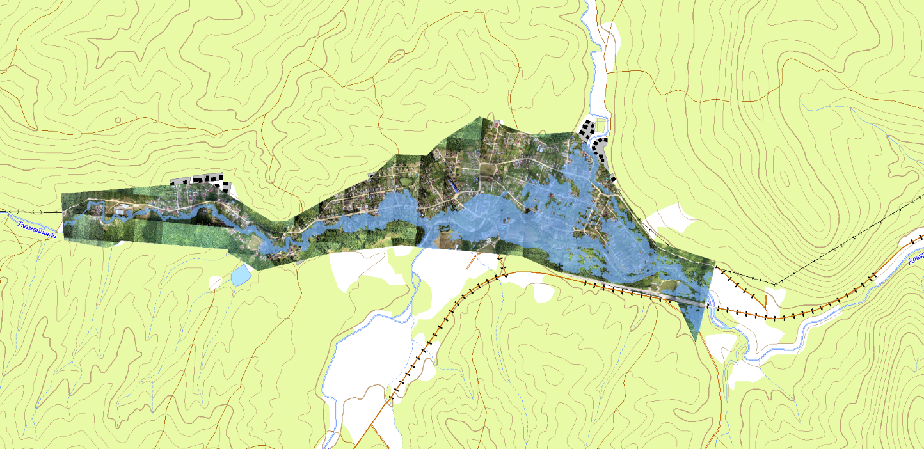
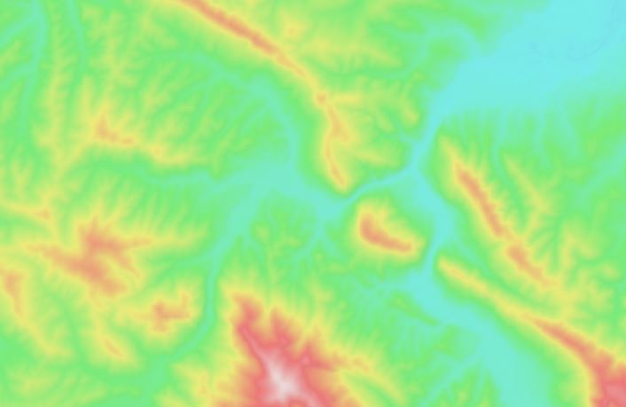
РАСЧЕТ ПОСЛЕДСТВИЙ (МОДЕЛЬ) ПОДТОПЛЕНИЯ
МО Г. ГОРЯЧИЙ КЛЮЧ КРАСНОДАРСКОГО КРАЯ
(НА 29.11-30.11.2023)
Прогноз метеопараметров
Характеристика населенных пунктов в зоне возможного подтопления |  |  |  | Уровень подтопления, м | Домов/приусадебных участков в зоне подтопления, шт. | Население в зоне ЧС, чел. | Протяжённость затопленных дорог, м | Количество мостов в зоне затопления, шт. | Количество ПОО в зоне подтопления, шт. | Количество СЗО в зоне подтопления, шт.
Название населенных пунктов | Количество домов | Население, чел | Детей, чел
ст. Пятигорская | 336 | 1412 | 253 | 91,50 | 0/12 | 0 | 0 | 0 | 0 | 0
Всего | 336 | 1412 | 253 | 91,50 | 0/12 | 0 | 0 | 0 | 0 | 0
Гидропост отсутствует
Карта высот
ст. Пятигорская
ст. Пятигорская
Условные обозначения
р. Тхамашинка
населенный пункт
ст. Пятигорская
- гидропост
- подтоплено
- прогнозируется подтопление
При уровне 91,50 м прогнозируется подтопление 12 приусадебных участка.
р. Ковярзе
- зона подтопления
- подтопленные автодороги
- подтопленные ж/д пути
ГУ МЧС России по Краснодарскому краю
АРМ № 7
16:00 28.11.2023
Исп. А.В. Мизюгина
Тел. 3220-5507

